Slide 1
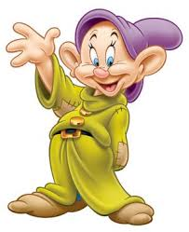
TKO SAM JA?

Slide 2
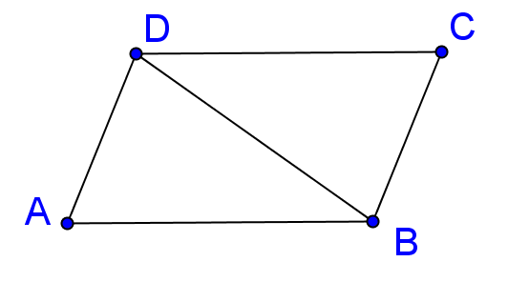
Ja spajam dva nasuprotna vrha četverokuta.
TKO SAM
JA?
DIJAGONALA

Slide 3
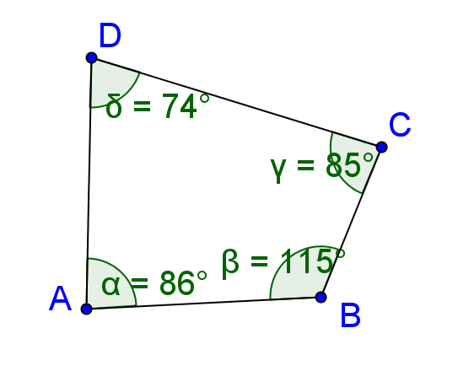
Ja sam lik kome je zbroj unutarnjih kutova 360⁰.
TKO SAM
JA?
ČETVEROKUT

Slide 4
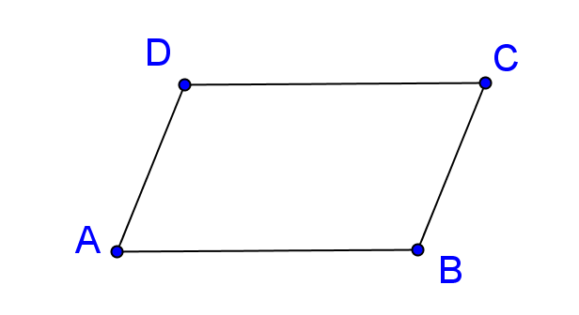
Ja sam četverokut kome su nasuprotne stranice paralelne.
TKO SAM
JA?
PARALELOGRAM

Slide 5
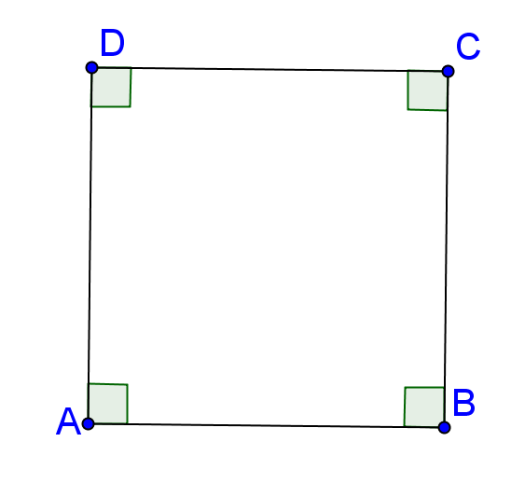
Ja sam pravokutnik sa stranicama jednake duljine.
TKO SAM
JA?
KVADRAT

Slide 6
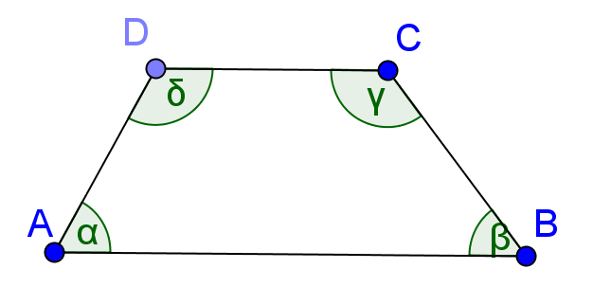
Ja sam četverokut s točno dvije paralelne stranice .
TKO SAM
JA?
TRAPEZ

Slide 7
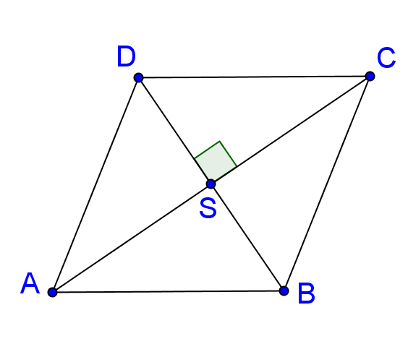
Ja sam paralelogram kome su dijagonale okomite.
TKO SAM
JA?
ROMB

Slide 8
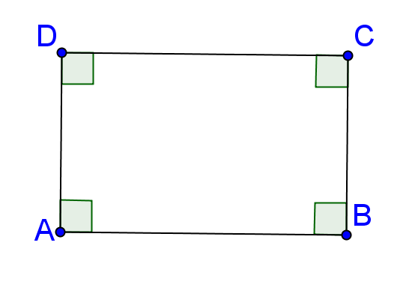
Ja sam paralelogram kome su svi kutovi pravi.
TKO SAM
JA?
PRAVOKUTNIK

Slide 9
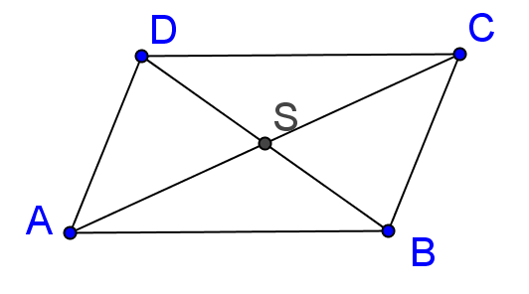
Ja sam četverokut kome se dijagonale raspolovljuju.
TKO SAM
JA?
PARALELOGRAM

Slide 10
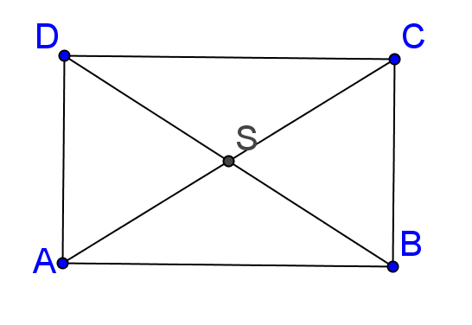
Ja sam paralelogram kome su dijagonale jednake duljine.
TKO SAM
JA?
PRAVOKUTNIK

Slide 11
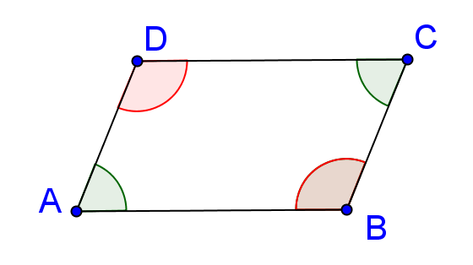
Ja sam četverokut kome su nasuprotni kutovi jednake veličine.
TKO SAM
JA?
PARALELOGRAM

Slide 12
Ja sam četverokut kome su kutovi uz krak sukuti.
TKO SAM
JA?
TRAPEZ

Slide 13
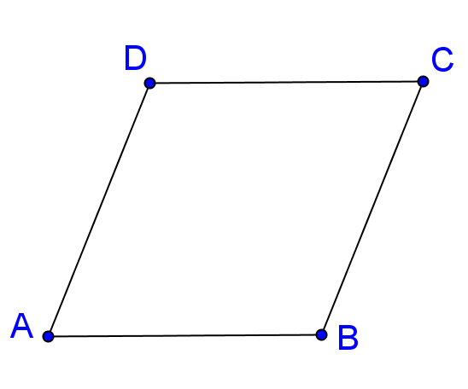
Ja sam paralelogram kome su stranice jednake duljine.
TKO SAM
JA?
ROMB

Slide 14
Ja sam paralelogram kome su svi unutarnji kutovi jednake veličine.
TKO SAM
JA?
PRAVOKUTNIK

Slide 15
Ja sam paralelogram kome su svi unutarnji kutovi jednake veličine i sve stranice jednake duljine.
TKO SAM
JA?
KVADRAT

Slide 16
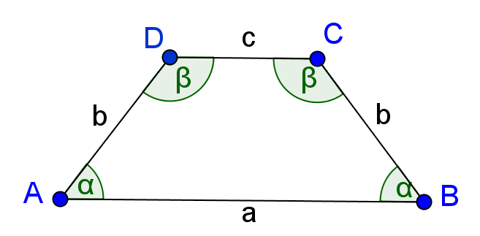
Ja sam četverokut kome su kutovi uz osnovice jednaki.
TKO SAM
JA?
JEDNAKOKRAČAN
TRAPEZ

Slide 17
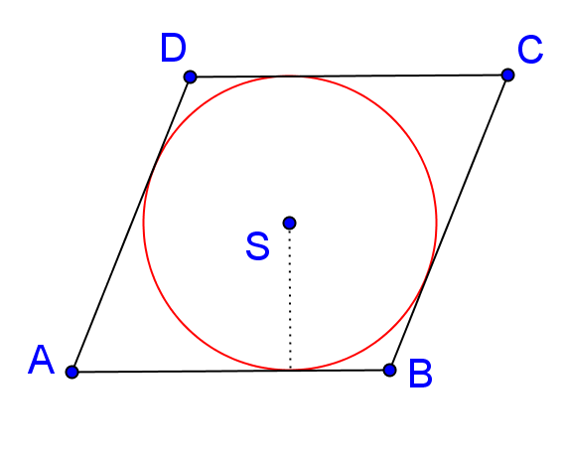
Ja sam paralelogram kome se može upisati kružnica.
TKO SAM
JA?
ROMB

Slide 18
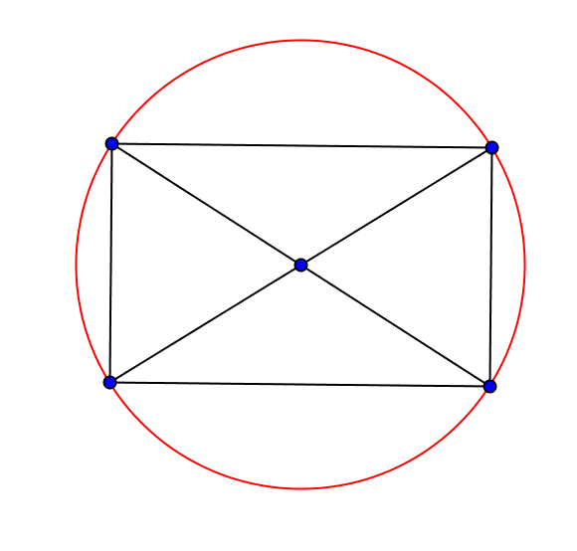
Ja sam paralelogram kome se može opisati kružnica.
TKO SAM
JA?
PRAVOKUTNIK

Slide 19
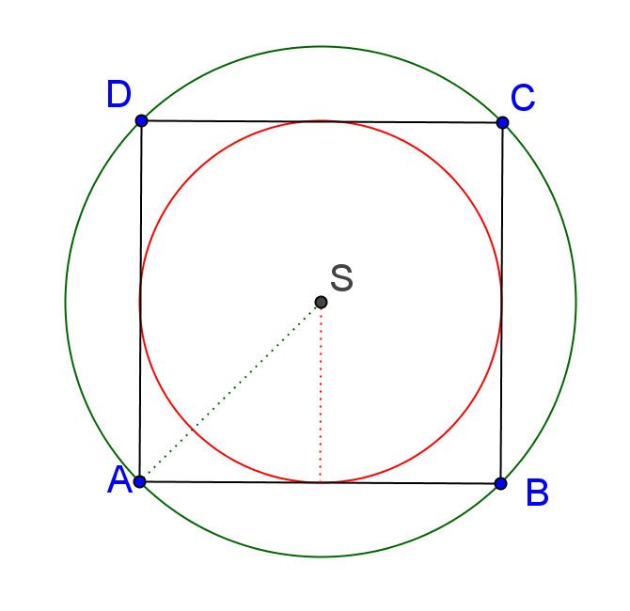
Ja sam paralelogram kome se može opisati i upisati kružnica.
TKO SAM
JA?
KVADRAT

Slide 20
Ja sam lik s opsegom o= 4a.
TKO SAM
JA?
ROMB

Slide 21
Ja sam trapez s jednakim kutovima uz osnovicu.
TKO SAM
JA?
JEDNAKOKRAČAN
TRAPEZ

Slide 22
Ja sam romb kome su unutarnji kutovi pravi.
TKO SAM
JA?
KVADRAT

Slide 23
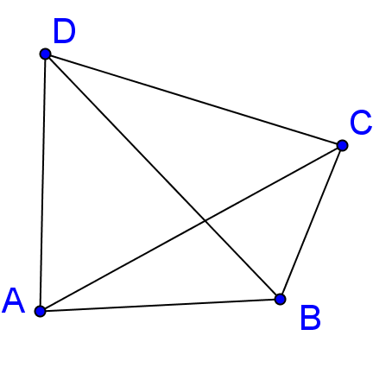
Ja sam lik koji ima točno dvije dijagonale.
TKO SAM
JA?
ČETVEROKUT

Slide 24
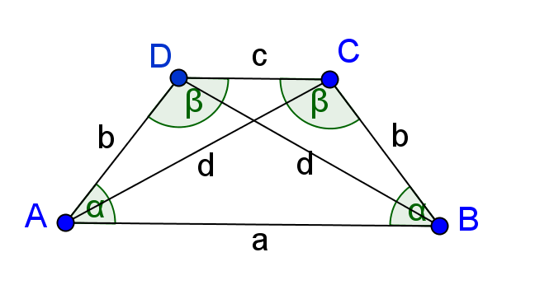
Ja sam trapez s jednakim dijagonalama.
TKO SAM
JA?
JEDNAKOKRAČAN
TRAPEZ

Slide 25
Ja sam lik s opsegom o= 2a+2b.
TKO SAM
JA?
PARALELOGRAM

Slide 26
Ja sam četverokut kome su kutovi uz krak sukuti.
TKO SAM
JA?
TRAPEZ

